Slide 1
クラブ名
「クラブテーマ」
投稿者名
クラブ紹介文章①
クラブ紹介文書②
写真２
写真１
写真３

Slide 2
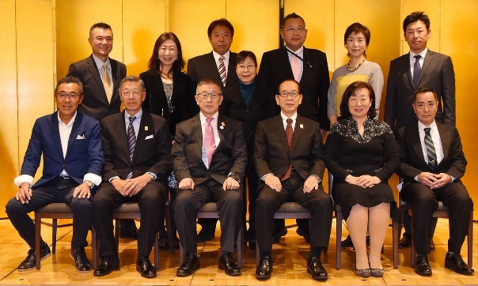
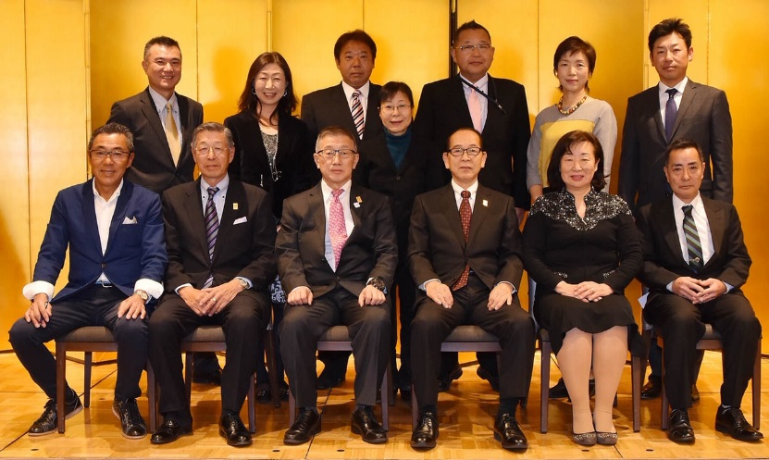
例 タイトウテニスクラブ
大人のくせに元気です
台東 太郎（投稿者名
文字枠の中に文章の作成をお願いします。基本的にはクラブ紹介という内容でお願いしたく、40周年に対するあいさつ文は不要です。※祝辞文は省いて頂きクラブ紹介の内容にスペースを使って頂きたいという趣旨です。
この枠一杯で306文字
この１ページ（掲載はA4の半分：A5横になります）で、文章と写真（写真は１枚～3枚）で、クラブ紹介ページを作成して頂きます。文字数は８００文字以内を基本とさせて頂きます。
写真スペースを大きくとり、文章スペース（文字数）を少なくする等は基本的にお任せ致しますが、文字のフォント（字体、文字サイズ）、編集の段階で統一する事となりますので、文字数の上限は８００文字とさせていただいております。
※例：このパワーポイントでフォントを小さくして1000文字の文章を作成して頂いても、編集段階で、文字サイズは統一されますので、文章が収まりきらない事になります。
この枠一杯で380文字
文字枠は３つに分けなくてもけっこうでし、写真とのバランスを考えてレイアウトして頂いても構いません。但し、レイアウトは編集段階で変更させて頂く場合がございますので、ご了承下さいます様、お願い致します。この枠一杯で114文字となります

Slide 3
例タイトウテニスクラブ2
大人のくせに元気です
台東 太郎（投稿者名
文字枠の中に文章の作成をお願いします。基本的にはクラブ紹介という内容でお願いしたく、40周年に対するあいさつ文は不要です。※祝辞文は省いて頂きクラブ紹介の内容にスペースを使って頂きたいという趣旨です。
この枠一杯で306文字
この１ページ（掲載はA4の半分：A5横になります）で、文章と写真（写真は１枚～3枚）で、クラブ紹介ページを作成して頂きます。文字数は８００文字以内を基本とさせて頂きます。
写真スペースを大きくとり、文章スペース（文字数）を少なくする等は基本的にお任せ致しますが、文字のフォント（字体、文字サイズ）、編集の段階で統一する事となりますので、文字数の上限は８００文字とさせていただいております。
※例：このパワーポイントでフォントを小さくして1000文字の文章を作成して頂いても、編集段階で、文字サイズは統一されますので、文章が収まりきらない事になります。
この枠一杯で380文字
写真スペースを広く使いたい場合は、文字スペースを狭くして写真ページを広くとっていただいて結構です。

